Slide 1
インベントリー管理システム
リニューアルのご案内
2023年 10月30日 株式会社イグアス
IT企画

Slide 2
【はじめに】
2022年9月から情報提供をストップしておりましたIBMインベントリー管理システムを、10月23日より一部ご提供項目を追加し、リニューアルをさせていただきます。
これまでご不便をおかけしておりましたが、以前同様にご愛顧いただけますよう
お願い申し上げます。

Slide 3
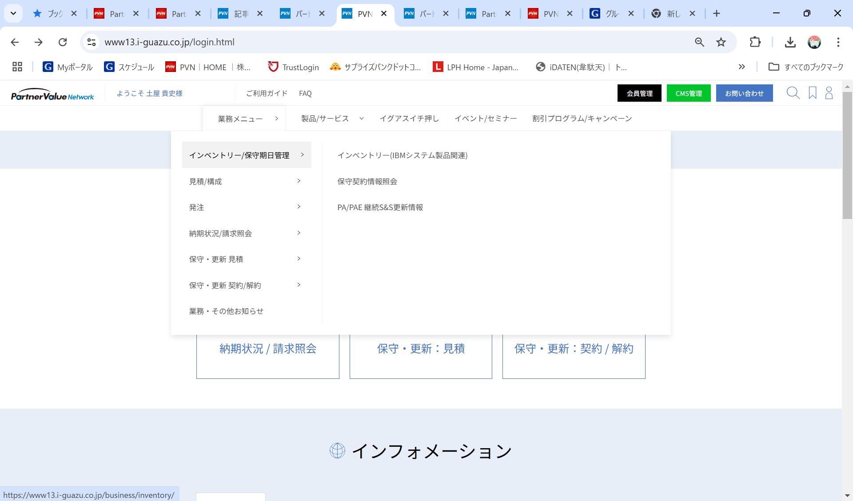
【インベントリー管理システムアクセス画面】
業務メニューよりインベントリ/保守期日管理 > インベントリー（IBMシステム製品関連）
にてアクセスが可能となります。

Slide 4
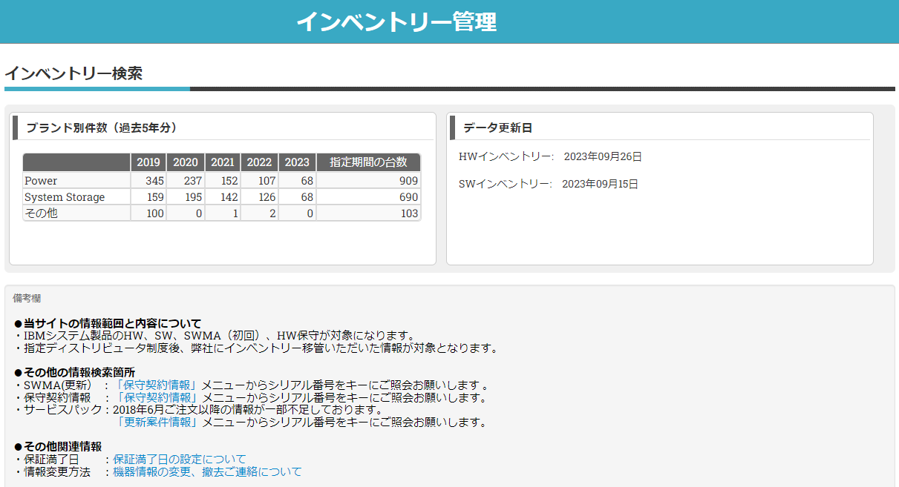
【インベントリー検索/照会画面】
こちらの画面に遷移しますので、ご自分が検索したいインベントリーに関係するキー項目を入力し、
検索ボタンを押下します。

Slide 5
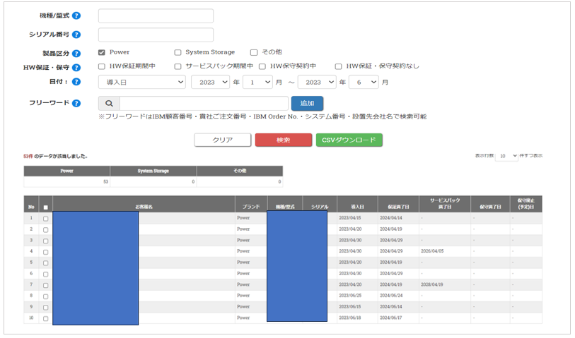
【インベントリー検索/照会画面】(検索結果）
条件に合致したインベントリーがリストアップされます。
リストアップされたインベントリー情報をこのボタンでダウンロードできます。

Slide 6
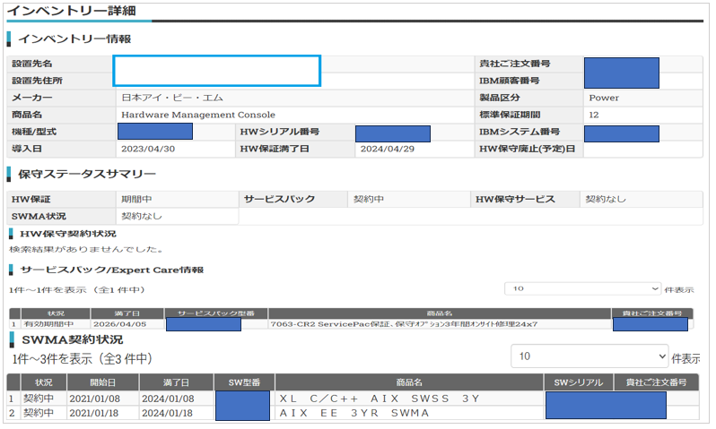
【インベントリー詳細画面】1/2
これまで同様インベントリー詳細情報が以下のように確認できます。
保証満了日は今回からIBMの都合により満了日が過ぎた機器は表示されません。
今回保守契約に関するサマリーを用意しました。契約の有無をここで確認できます。

Slide 7
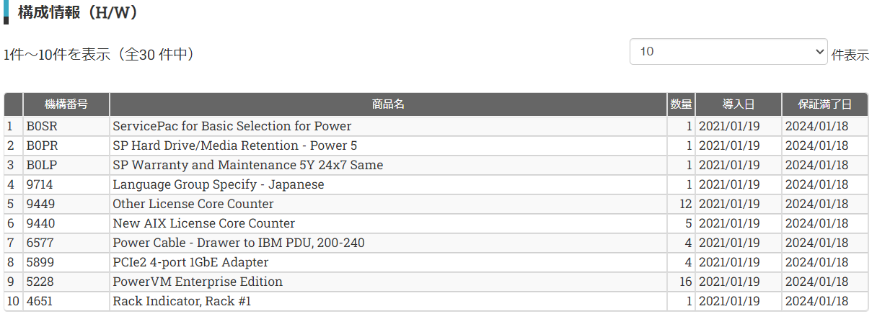
【インベントリー詳細画面】2/2
新しいメニューではSWのインベントリー情報もご提供できることとなりました。

